Slide 1
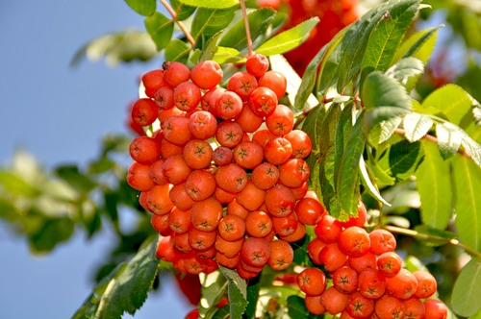
ЛИТЕРАТУРНО-МУЗЫКАЛЬНАЯ КОМПОЗИЦИЯ ПО ЛИРИКЕ М.ЦВЕТАЕВОЙ «КРАСНОЮ КИСТЬЮ РЯБИНА ЗАЖГЛАСЬ…»

Slide 2

Цели урока:
Заинтересовать учащихся личностью Марины Цветаевой; увлечь поэтическим творчеством, в котором и верность Родине, и прославление человека, и убийственная ирония, и страстная любовь; отметить особенности поэтической манеры Цветаевой: упругость строки, быстрый ритм, неожиданную рифмовку, стремление к сжатому, краткому, выразительному стиху.

Slide 3
Моим стихам, написанным так рано,
Что и не знала я, что я - поэт,
Сорвавшимся, как брызги из фонтана,
Как искры из ракет,
Ворвавшимся, как маленькие черти,
В святилище, где сон и фимиам,
Моим стихам о юности и смерти -Нечитанным стихам!-
Разбросанным в пыли по магазинам
(Где их никто не брал и не берет),
Моим стихам, как драгоценным винам, Настанет свой черед.
«Моим стихам, написанным так рано...»

Slide 4
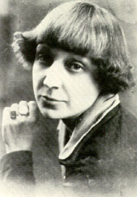
Марина Ивановна Цветаева родилась в Москве 26 сентября 1892 года, с субботы на воскресенье, на Иоанна Богослова, в уютном особняке одного из старинных московских переулков.

Slide 5
Красною кистью Рябина зажглась Падали листья, Я родилась. Спорили сотни Колоколов, День был субботний: Иоанн Богослов. Мне и доныне Хочется грызть Жаркой рябины Горькую кисть. «Красною кистью...»

Slide 6
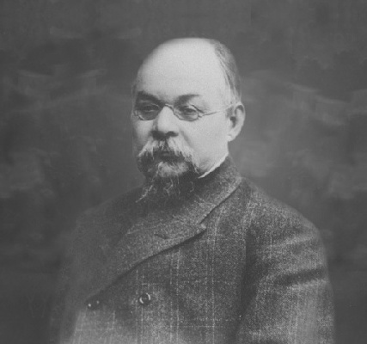
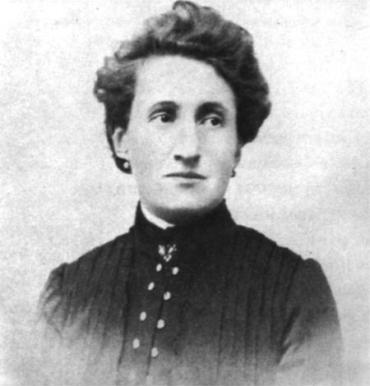
Отец Марины Цветаевой, Иван Владимирович Цветаев, профессор Московского университета, искусствовед и филолог, впоследствии стал директором Румянцевского музея и основателем Музея изящных искусств.
Мать, Мария Александровна Мейн, происходила из обрусевшей польско-немецкой семьи, была талантливой пианисткой, восхищавшей Антона Рубинштейна.

Slide 7
Кто создан из камня, кто создан из глины, -А я серебрюсь и сверкаю!
Мне дело - измена, мне имя - Марина,
Я - бренная пена морская.
Кто создан из глины, кто создан из плоти -
Тем гроб и надгробные плиты...
- В купели морской крещена - и в полете
Своем - непрестанно разбита!
Сквозь каждое сердце, сквозь каждые сети
Пробьется мое своеволье.
Меня - видишь кудри беспутные эти? -
Земною не сделаешь солью.
Дробясь о гранитные ваши колена,
Я с каждой волной - воскресаю!
Да здравствует пена - веселая пена -
Высокая пена морская!
«Кто создан из камня, кто создан из глины...»

Slide 8
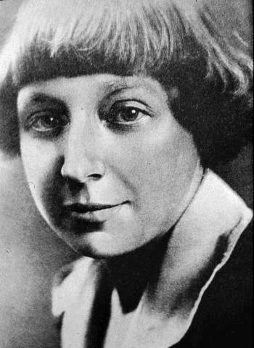
«Когда вместо желанного, предрешенного, почти приказанного сына Александра родилась всего только я, мать сказала: «По крайней мере, будет музыкантша». Когда же первым, явно бессмысленным... словом оказалось «гамма», мать только подтвердила: «Я так и знала», - и тут же принялась учить меня музыке... Могу сказать, что я родилась не в жизнь, а в музыку». (Из воспоминаний М.Цветаевой)

Slide 9
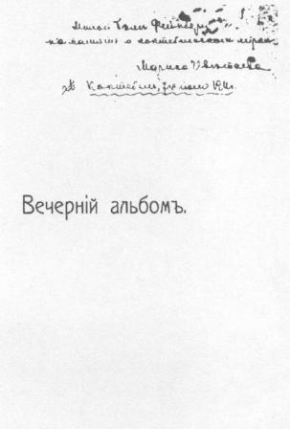
В 1910 году выходит первый сборник стихотворений М. И. Цветаевой.

Slide 10
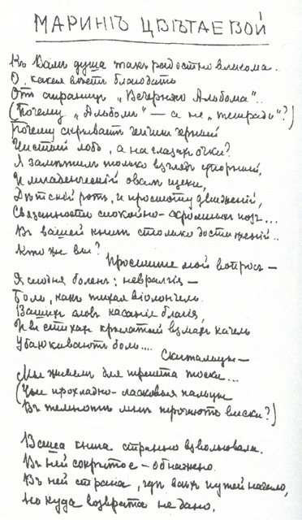
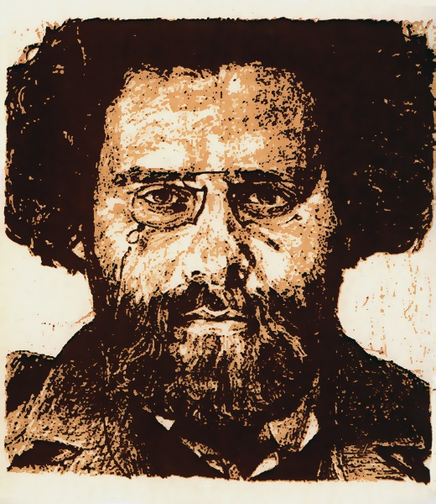
Максимилиан Волошин – один из лучших друзей Марины Ивановны

Slide 11
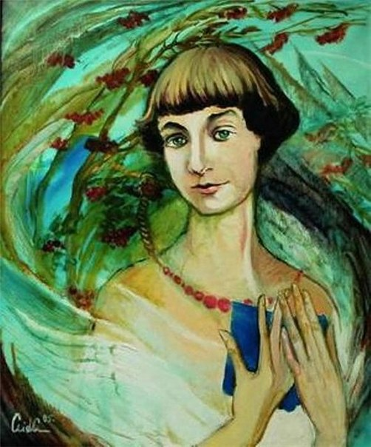
Какой была Марина Цветаева?
Небольшого роста со строгой и стройной осанкой. Золотисто-каштановые волосы, бледное лицо, глаза... зеленые, цвета винограда.
Черты лица и его контуры были очень точными и четкими. Ее голос был высоким, звонким и гибким. Стихи читала охотно, по первой просьбе, или предлагала сама: «Хотите я вам прочту стихи?»

Slide 12

«Волшебный фонарь» (1912г.) и «Из двух книг» (1913г.), изданные при содействии Сергея Эфрона.
.

Slide 13
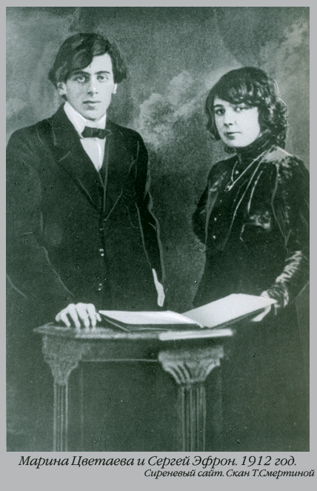
5 мая 1911 года в Коктебеле юная Марина знакомится с Сергеем Эфроном.
Обвенчались Марина Цветаева и Сергей Эфрон 27 января 1912 года. Эфрон подарил любимой кольцо, на внутренней стороне которого была выгравирована дата свадьбы и имя Марина.

Slide 14
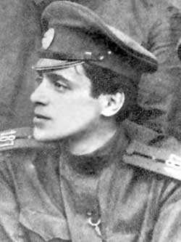
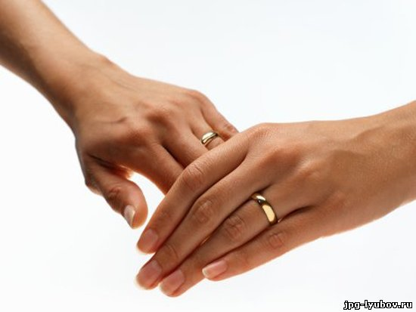
Я с вызовом ношу его кольцо!
Да, в Вечности - жена, не на бумаге!
Чрезмерно узкое его лицо
Подобно шпаге.
Безмолвен рот его, углами вниз.
Мучительно-великолепны брови.
В его лице трагически слились
Две древних крови.

Slide 15
Продолговатый и твердый овал,
Черного платья раструбы...
Юная бабушка!
Кто целовал Ваши надменные губы?..
…День был невинен, и ветер был свеж,
Темные звезды погасли.
Бабушка! Этот жестокий мятеж
В сердце моем - не от вас ли?...
(«Бабушке»)

Slide 16
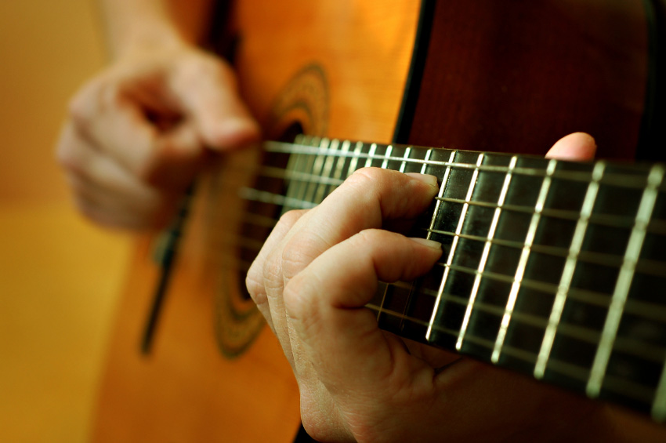
Стихи Марины Цветаевой
мелодичны, задушевны
и чарующи, к ним постоянно
обращаются композиторы,
и тогда они превращаются
в удивительные по красоте
романсы…
Мне нравится, что вы больны не мной,
Мне нравится, что я больна не вами,
Что никогда тяжелый шар земной
Не уплывет под нашими ногами.
Мне нравится, что можно быть смешной,
Распущенной, и не играть словами,
И не краснеть удушливой волной,
Слегка соприкоснувшись рукавами...

Slide 17
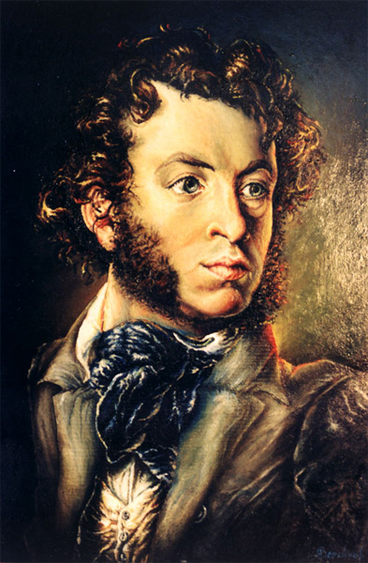
Цветаева и Пушкин
Стремительно и властно в жизнь Марины Цветаевой вошел Пушкин и стал постоянной духовной опорой этой гордой, тонко и мятежной души. Пушкинскую «Капитанскую дочку» Цветаева перечитывала много раз, а стихотворение «К морю» стало ее любимым.
Великому русскому поэту Пушкину Цветаева посвятила цикл стихотворений «Стихи к Пушкину».

Slide 18
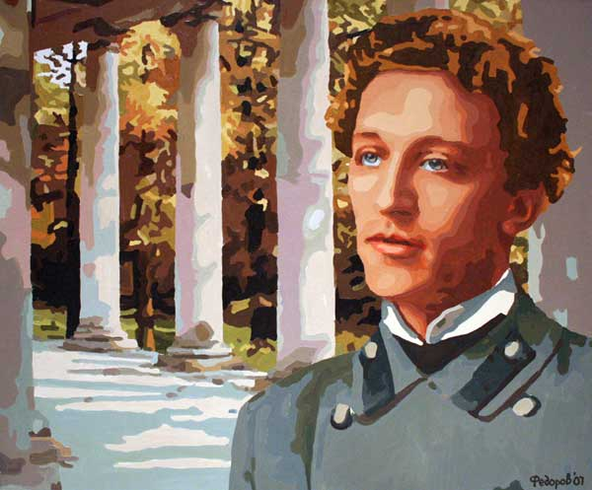
Цветаева и Блок
Имя твое - птица в руке,
Имя твое - льдинка на языке.
Одно-единственное движенье губ.
Имя твое - пять букв.
«Стихи к Блоку»

Slide 19
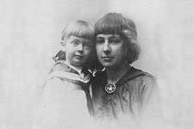
Чтобы помнил не часочек, не годок - Подарю тебе, дружочек, гребешок. Чтобы помнили подружек мил-дружки - Есть на свете золотые гребешки. «Гребешок»
Рядом с Мариной Цветаевой ее друзья, любимый человек, дочь Ариадна…

Slide 20

Цветаева в эмиграции
И не спасут ни стансы, ни созвездья.
А это называется - возмездье
За то, что каждый раз,
Стан разгибая над стройкой упорной,
Искала я над лбом своим просторным
Звезд только, а не глаз...
«И не спасут ни стансы, ни созвездья...»

Slide 21
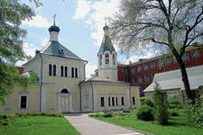
Находясь 17 лет в эмиграции, Марина Цветаева постоянно думала о Родине. В 1934 году она написала удивительное стихотворение «Тоска по родине...»
Тоска по родине! Давно
Разоблаченная морока!
Мне совершенно все равно -
Где совершенно одинокой
Быть, по каким камням домой
Брести с кошелкою базарной
В дом, и не знающий, что-мой,
Как госпиталь или казарма...

Slide 22

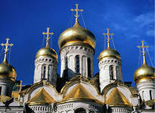
Последние годы жизни поэта
В 1939 году Марина Цветаева вернулась наконец на родную землю...
Однако надежды, связанные с возвращением, не оправдались.
Тяжелые удары судьбы... Начало войны. Постоянная тревога за жизнь близких. Высылка в Елабугу.
Под гнетом личных несчастий, в одиночестве, в состоянии депрессии, она покончила с собой 31 августа 1941 года…

Slide 23
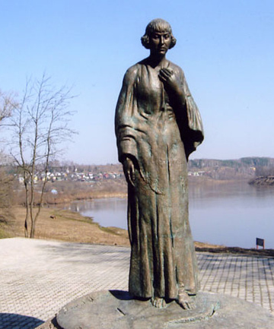
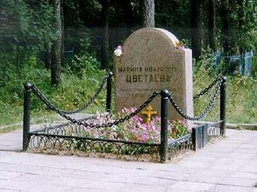

Slide 24





Цветаева - поэт «предельной правды чувства». Она со всей своей «не просто сложившейся судьбой, со всей яркостью и неповторимостью самобытного дарования по праву вошла в русскую поэзию...» (Вс. Рождественский).

